Slide 1
稼先社区 / 运营分析平台
让优质内容
被更多人看见
PV
设计理念与运营应用指南
看见差距
找到机会
验证行动
以全站 PV 为目标，连接频道、账号、人员与内容分析，
让团队看见差距、找到线索，激发专家讨论与交流。
管理者与社区运营人员参考 · 2026 年 10 月
Notes:
來源：稼先社区运营分析平台《设计理念与应用指南》PDF，第 1 页。原项目为模拟与验证参考环境；页面截图和案例数据为模拟或虚构数据。

Slide 2
运营分析平台
02
阅读指南
按职责进入相关页面，先统一目标与指标口径。
管理者
频道负责人
网站运营
了解全站目标、部门协作方式与可观察的结果。
优先阅读：平台目标、增长机制、案例与落地边界。
比较同类对象，找出入口分发、内容供给和互动表现的差距。
优先阅读：频道驾驶舱、竞赛榜、对比与下钻。
跨频道观察用户、创作者、内容和运营任务，提出可以验证的改进动作。
优先阅读：读者、创作者、用户与增长闭环。
使用原则：结果与过程一起看；同类晾晒用于发现和讨论；先设置基线再复盘；所有截图与案例均为模拟数据。
稼先社区 / 运营分析平台
2
Notes:
來源：稼先社区运营分析平台《设计理念与应用指南》PDF，第 2 页。原项目为模拟与验证参考环境；页面截图和案例数据为模拟或虚构数据。

Slide 3
运营分析平台
03
平台要共同回答的两个问题
目标不只是增加一次点击，而是让浏览与专业交流持续发生。
直接目标
长期目标
提升全站 PV
激发专家讨论
PV 是浏览次数，不是人数。通过优质内容供给、清晰的分发入口和站内继续探索，增加有价值内容的浏览。
把点赞、评论、分享、回访和持续创作放在一起观察，让专业观点更容易碰撞，也让专家愿意持续贡献。
从差距到改进：在合理范围内比较，再沿频道、账号、人员与内容下钻，最后用运营行动验证假设。
稼先社区 / 运营分析平台
3
Notes:
來源：稼先社区运营分析平台《设计理念与应用指南》PDF，第 3 页。原项目为模拟与验证参考环境；页面截图和案例数据为模拟或虚构数据。

Slide 4
运营分析平台
04
从内容到持续贡献
PV 增长依赖内容被发现、被阅读，并引发下一次参与。
01
02
03
04
05
内容供给
›
入口分发
›
浏览消费
›
讨论交流
›
再次贡献
专家分享文章与视频
综合与领域入口让内容被发现
用户点击、阅读并继续探索
点赞、评论、分享与观点碰撞
反馈促成持续创作
每一环都可观测：浏览规模、曝光点击、互动反馈、读者留存与创作者供给。
稼先社区 / 运营分析平台
4
Notes:
來源：稼先社区运营分析平台《设计理念与应用指南》PDF，第 3 页。原项目为模拟与验证参考环境；页面截图和案例数据为模拟或虚构数据。

Slide 5
运营分析平台
05
从晾晒到复盘
看板提供一套反复使用的运营方法，而不是一个最终排名。
01 晾晒
全站、频道和同类对象并排看；比较时同时展示比例与绝对量。
02 定位
分解来源、频道、账号、作者，以及文章和视频。
03 理解
结合读者、专家、互动和内容供给，解释差异。
04 行动
把假设转成选题、推荐、活动或作者支持计划。
05 复盘
记录基线、目标与观察窗口，再讨论变化是否持续。
稼先社区 / 运营分析平台
5
Notes:
來源：稼先社区运营分析平台《设计理念与应用指南》PDF，第 4 页。原项目为模拟与验证参考环境；页面截图和案例数据为模拟或虚构数据。

Slide 6
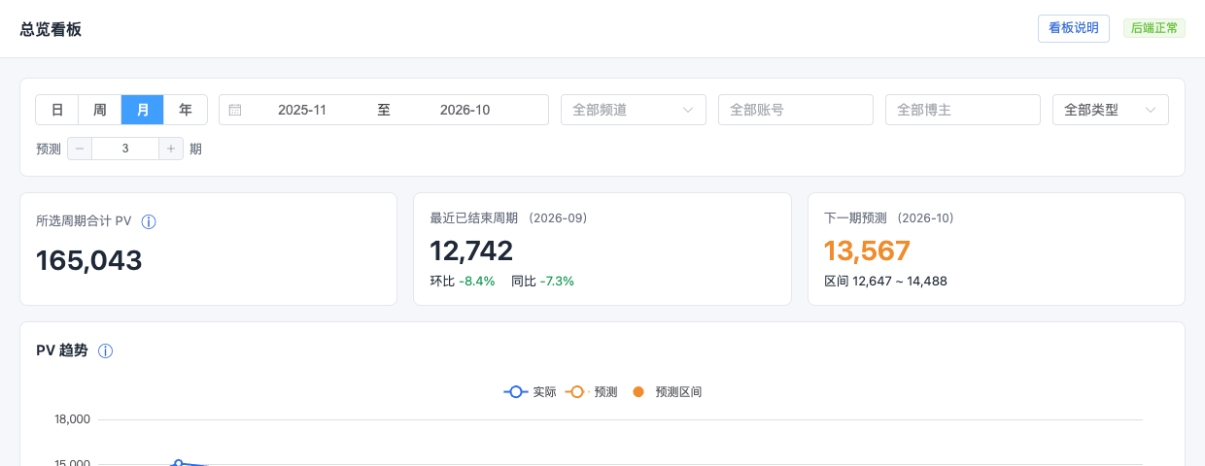
运营分析平台
06
总览看板
先看全站结果，再决定需要进入哪个分析维度。
先核对范围
确认日期、对象与筛选条件。
观察结果
看 PV 规模、趋势和周期变化，定位变化明显的时段。
向下查证
从总量进入频道、账号、作者与内容，避免只在汇总数上猜原因。
稼先社区 / 运营分析平台
6
Notes:
來源：稼先社区运营分析平台《设计理念与应用指南》PDF，第 5 页。原项目为模拟与验证参考环境；页面截图和案例数据为模拟或虚构数据。

Slide 7
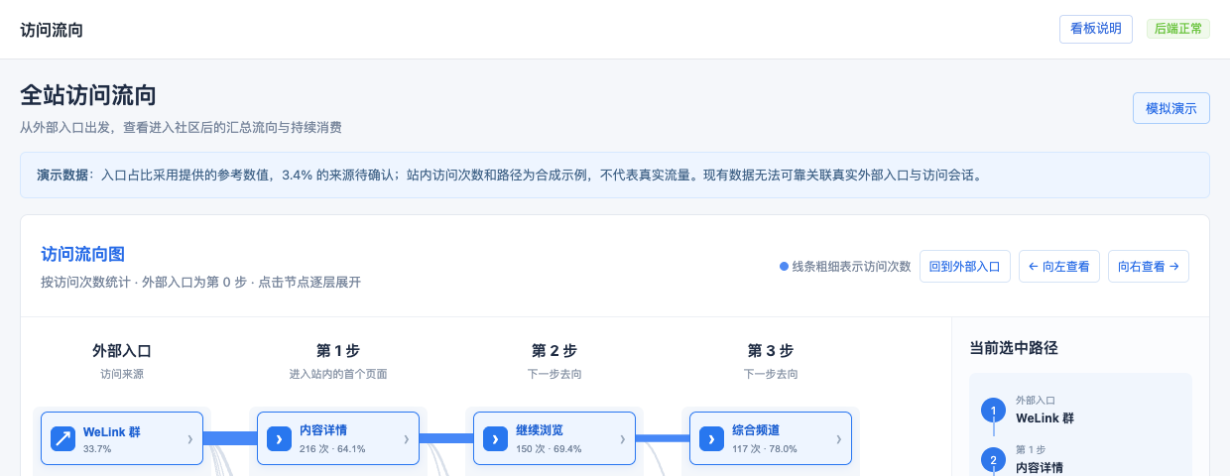
运营分析平台
07
访问流向
首页先看入口与站内去向的汇总；选中节点后在同一流向图内继续展开。
入口来源
识别主动打开、群转发、应用号、公众号、W3、心声和其他网站等来源。
站内行为
追踪访问进入后去了哪些频道、页面与互动位置。
数据边界
当前流向为合成演示；接入真实来源标记、会话和事件顺序后，才能作真实路径判断。
稼先社区 / 运营分析平台
7
Notes:
來源：稼先社区运营分析平台《设计理念与应用指南》PDF，第 6 页。原项目为模拟与验证参考环境；页面截图和案例数据为模拟或虚构数据。

Slide 8
运营分析平台
08
综合频道与领域频道
面向同一个 PV 目标，承担不同的运营职责。
综合频道｜入口分发
领域频道｜内容与来源
让内容获得展示机会
让专业内容持续供给
关注、推荐、热点、视频、直播等入口。
观察曝光、点击、点击率和触达，并查看点击内容的领域分布。
核心问题：哪些内容获得了展示，哪些被用户选择？
观察所属内容在各来源的 PV、互动与供给，也看自主分发、作者、账号和具体内容。
核心问题：领域内容从哪里获得浏览，供给与反馈是否匹配？
协作关键：入口曝光按展示位置统计；领域内容 PV 按内容归属统计，两者不能当作同一指标。
稼先社区 / 运营分析平台
8
Notes:
來源：稼先社区运营分析平台《设计理念与应用指南》PDF，第 7 页。原项目为模拟与验证参考环境；页面截图和案例数据为模拟或虚构数据。

Slide 9
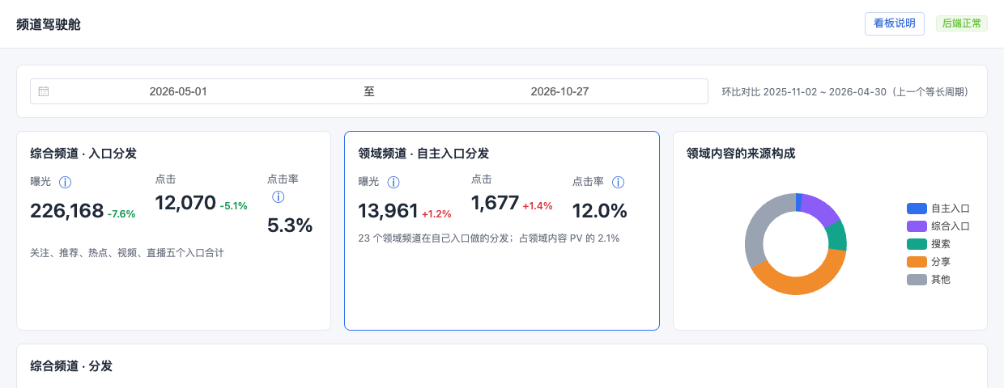
运营分析平台
09
频道驾驶舱
把分发、内容来源与互动放在同一视图，先找到变化再看详情。
综合入口
看曝光和点击绝对量，再结合点击率、触达与领域覆盖。
领域内容
看 PV、来源、自主分发、互动、内容供给，理解流量结构。
深入频道
通过账号和内容列表找到主要贡献者，再核实内容和受众反馈。
稼先社区 / 运营分析平台
9
Notes:
來源：稼先社区运营分析平台《设计理念与应用指南》PDF，第 8 页。原项目为模拟与验证参考环境；页面截图和案例数据为模拟或虚构数据。

Slide 10
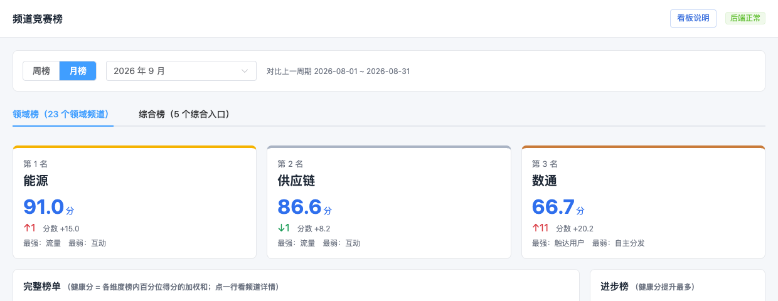
运营分析平台
10
频道竞赛榜
同类比较帮助发现差距，适合用来提出问题和交流做法。
发现
比较排名、名次变化及各维度表现，确定值得关注的频道。
核实
榜内健康分是相对结果；结合实际规模、周期和指标口径判断。
讨论
请表现突出的团队分享入口策略、选题节奏和内容经验。
稼先社区 / 运营分析平台
10
Notes:
來源：稼先社区运营分析平台《设计理念与应用指南》PDF，第 9 页。原项目为模拟与验证参考环境；页面截图和案例数据为模拟或虚构数据。

Slide 11
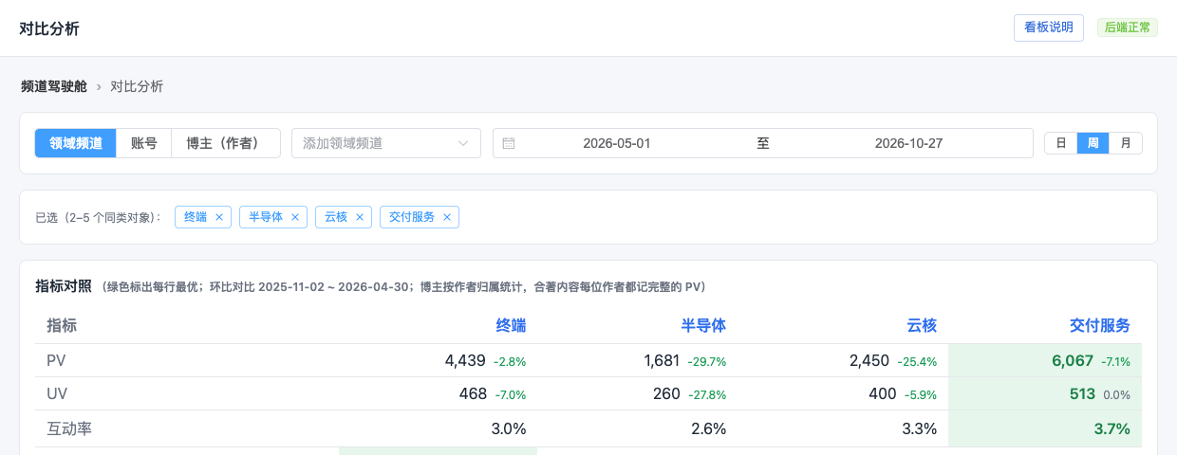
运营分析平台
11
对比分析
选择 2–5 个同类型对象，把差异放在同一张表中。
先统一范围
核对对象类型、日期和指标统计口径。
再找差异
同步看 PV、UV、互动率、来源占比与内容供给。
读懂标记
绿色表示当前规则下较优；不是绝对评价，也不代表因果。
稼先社区 / 运营分析平台
11
Notes:
來源：稼先社区运营分析平台《设计理念与应用指南》PDF，第 10 页。原项目为模拟与验证参考环境；页面截图和案例数据为模拟或虚构数据。

Slide 12
运营分析平台
12
从频道下钻到内容
先拆来源，再找贡献对象，最后形成可验证的行动假设。
频道
账号与作者
PV 变化来自综合入口、自主入口、搜索、分享，还是其他来源？
同时看数量与占比。
哪些账号、作者或单篇内容带来主要变化？
合著内容在作者视角可能重复归属。
内容
行动
结合文章或视频的曝光、点击、停留与互动，了解用户是否继续消费。
对内容供给、入口呈现和作者支持分别设计动作，并设定复盘窗口。
稼先社区 / 运营分析平台
12
Notes:
來源：稼先社区运营分析平台《设计理念与应用指南》PDF，第 11 页。原项目为模拟与验证参考环境；页面截图和案例数据为模拟或虚构数据。

Slide 13
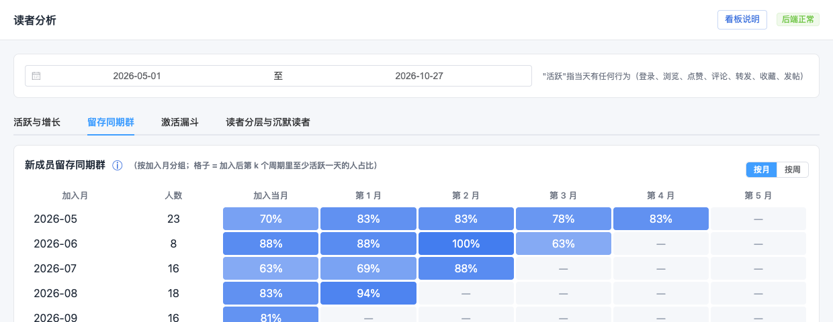
运营分析平台
13
读者分析
活跃、留存、激活漏斗和读者分层共同补充 PV。
留存同期群
按加入周或月分组，横向看同批成员后续是否活跃。
激活漏斗
浏览、互动、发帖及第二周活跃分别以加入人数为分母；步骤是独立统计。
解读边界
检查周期完整性和样本量；小群体的比例容易波动。
稼先社区 / 运营分析平台
13
Notes:
來源：稼先社区运营分析平台《设计理念与应用指南》PDF，第 12 页。原项目为模拟与验证参考环境；页面截图和案例数据为模拟或虚构数据。

Slide 14
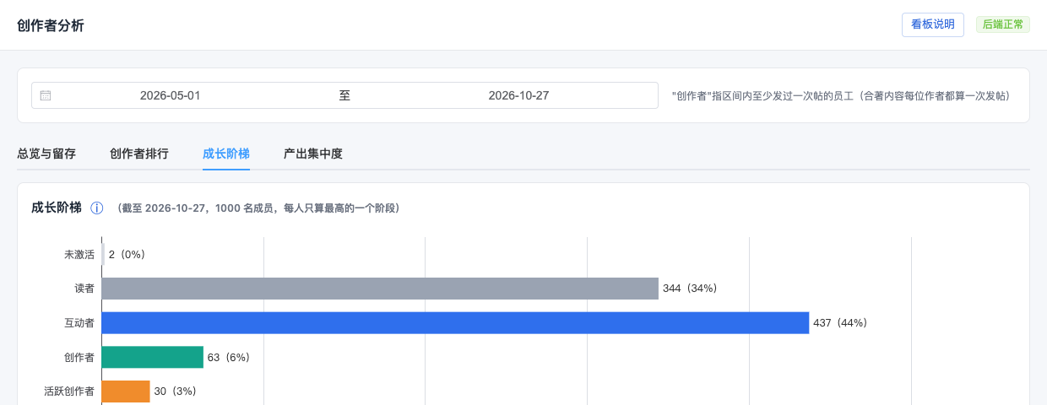
运营分析平台
14
创作者分析
从读者到创作者，观察贡献结构、成长速度和集中风险。
看结构
识别读者、互动者、创作者和活跃创作者的规模。
看培养
结合到达率、耗时和创作者留存，找到从阅读走向创作的机会。
看集中
头部份额和基尼系数提示内容供给是否依赖少数作者；需要结合具体内容判断。
稼先社区 / 运营分析平台
14
Notes:
來源：稼先社区运营分析平台《设计理念与应用指南》PDF，第 13 页。原项目为模拟与验证参考环境；页面截图和案例数据为模拟或虚构数据。

Slide 15
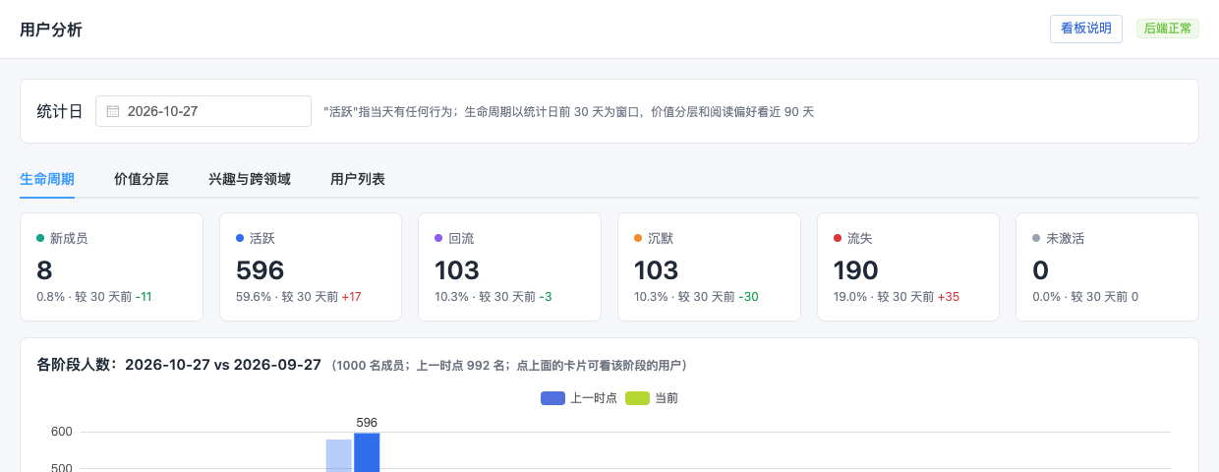
运营分析平台
15
用户分析
把生命周期、价值层次和兴趣线索放在一起理解。
生命周期
观察新成员、活跃、回流、沉默等状态及其变化。
流转矩阵
行是 30 天前的阶段，列是现在；单元格比例以该行人数为分母。
读转移
重点关注沉默→活跃/回流（唤回）和活跃→沉默（流失风险），再结合成员行为核实。
稼先社区 / 运营分析平台
15
Notes:
來源：稼先社区运营分析平台《设计理念与应用指南》PDF，第 14 页。原项目为模拟与验证参考环境；页面截图和案例数据为模拟或虚构数据。

Slide 16
RFM 专题
16
RFM：按行为差异安排运营
用户分析和 KOL 管理都使用 RFM，但统计对象与 F、M 口径不同。
R｜最近
F｜频次
M｜贡献
最近一次行为距统计日多近？
统一时间窗内发生了多少次？
时间窗内累计贡献多少？
越近，R 通常越高
区分偶尔参与与持续参与
可用金额、积分或加权参与分
相对分层是分析工具，不是对人的价值判断；低分或预警只是信号，不是原因。
稼先社区 / 运营分析平台
16
Notes:
來源：稼先社区运营分析平台《设计理念与应用指南》PDF，第 15 页。原项目为模拟与验证参考环境；页面截图和案例数据为模拟或虚构数据。

Slide 17
RFM 专题
17
RFM 的行业常见做法
把历史行为转成可解释的人群，再为不同人群安排不同动作。
01
02
03
04
定范围
算三维
给分组
做验证
对象、统计日、行为类型和时间窗
最近时间、频次和贡献
按人群分布或业务阈值组合
观察不同动作后的行为变化
常见扩展：加 T（购买周期）、C（品类），或把 M 换成毛利等目标变量。名称和阈值应按业务定义。
稼先社区 / 运营分析平台
17
Notes:
來源：稼先社区运营分析平台《设计理念与应用指南》PDF，第 16 页。原项目为模拟与验证参考环境；页面截图和案例数据为模拟或虚构数据。

Slide 18
RFM 专题
18
零售案例｜礼品篮品牌的季节性触达
GourmetGiftBaskets.com 根据购买节奏调整客户触达。
业务问题
礼品篮销售集中于节日。团队希望避免平时向所有客户反复发短信，改为识别近期有复购机会的人群。
邮件收入/收件人 环比
短信收入/收件人 环比
+42%
+88%
案例观察：约 90 天内仍有再次购买机会；此后常需等到圣诞节或首次购买周年。非第四季度优先触达 Champion、Recent，减少对 Loyal、Inactive 的短信。
边界：这是供应商披露的同期活动表现；同时优化了短信订阅与欢迎优惠，不能把全部增长归因于 RFM。
稼先社区 / 运营分析平台
18
Notes:
來源：稼先社区运营分析平台《设计理念与应用指南》PDF，第 17 页。原项目为模拟与验证参考环境；页面截图和案例数据为模拟或虚构数据。
来源：Klaviyo 客户案例；公开披露数据及其归因限制按原文保留。

Slide 19
RFM 专题
19
RFM 如何计算
先计算每个原始指标，再分别排名，最后按业务规则解释组合。
R｜最近
统计日 − 最近一次有效行为日期
天数越小，R 分越高
F｜频次
统计窗内的有效行为次数或活跃天数
原始值越大，F 分越高
M｜贡献
统计窗内的金额、积分或加权参与分
原始值越大，M 分越高
项目将 R、F、M 映射为 1–5 分，代表指定人群内的相对位置。大量并列值时，各档人数不保证正好相等。
例：R/F/M = 2/3/5 是三个独立维度，不能把“235”当成单一分数；需再查原始行为。
稼先社区 / 运营分析平台
19
Notes:
來源：稼先社区运营分析平台《设计理念与应用指南》PDF，第 18 页。原项目为模拟与验证参考环境；页面截图和案例数据为模拟或虚构数据。

Slide 20
RFM 专题
20
本社区 RFM｜全员价值分层
统计日已加入的全体成员；观察近 90 天。
R = 距最近站内行为天数 · F = 有行为的天数 · M = 浏览 + 3×互动 + 10×发帖
核心
M ≥ 4 且 R ≥ 4
持续分享、互动与回访
活跃
M ≥ 3 且 R ≥ 3
识别稳定兴趣与参与方式
待唤醒
R ≤ 2 且（F ≥ 3 或 M ≥ 3）
了解近期停止参与的原因
低活跃
R ≥ 3 且 M ≤ 2
补充互动与创作机会
沉睡
其余成员
确认触达是否合适，检查数据覆盖
M 是项目设定的参与分，不是人民币或个人价值。分层变化可能由全员分布改变造成，复盘要同时查看原始行为。
稼先社区 / 运营分析平台
20
Notes:
來源：稼先社区运营分析平台《设计理念与应用指南》PDF，第 19 页。原项目为模拟与验证参考环境；页面截图和案例数据为模拟或虚构数据。

Slide 21
RFM 专题
21
本社区 RFM｜KOL 管理
只在近 12 个月积分前 N 名名单内进行比较，不能和全员分层直接比较。
评分范围
分层与行动
R：距最近发帖、评论或登录的天数
F：近 90 天三类行为的次数
M：近 90 天主动积分 + 被动积分
分别按名单内相对位置给 1–5 分。
明星 KOL：无预警，平均分 ≥ 4
维护持续分享和专业讨论
稳定贡献者：无预警，平均分 ≥ 3
保持现有节奏和议题
成长潜力新人：近期贡献上升
核实是否适合更多展示机会
流失预警：先看具体下滑项和基线。
预警默认比较最近 30 天与此前 90 天行为或积分日均；任一项下降超过 50% 可触发。实际阈值以运行配置为准。
稼先社区 / 运营分析平台
21
Notes:
來源：稼先社区运营分析平台《设计理念与应用指南》PDF，第 20 页。原项目为模拟与验证参考环境；页面截图和案例数据为模拟或虚构数据。

Slide 22
RFM 专题
22
RFM 的价值与验证方式
把“谁近期需要什么支持”变成可检查的行动假设，而不是永久标签。
看结构
找机会
配动作
做验证
追踪核心、活跃、待唤醒群体规模，明确值得进一步了解的变化。
对照浏览、互动与发帖，观察用户从消费内容走向讨论的路径。
先核实 KOL 预警，再按专业领域邀请答疑、共创或交流。
固定统计日、分母和观察窗口；比较回访、互动、发帖与 PV。需要判断增量时，使用可比群体或随机试验。
RFM 描述已记录的行为，不能单独解释原因或证明因果。
稼先社区 / 运营分析平台
22
Notes:
來源：稼先社区运营分析平台《设计理念与应用指南》PDF，第 21 页。原项目为模拟与验证参考环境；页面截图和案例数据为模拟或虚构数据。

Slide 23












RFM 专题
23
零售行业与 RFM 应用场景
以下公司用于说明可借鉴的会员运营场景，不代表其公开确认内部算法为 RFM。
国内零售
海外零售
瑞幸咖啡
H&M
高频消费 · 新品复购 · 沉睡唤回
生命周期分层 · 促销个性化
山姆会员商店
SEPHORA 丝芙兰
会员活跃 · 续费价值 · 流失信号
会员等级 · 美妆品类复购
淘宝
Amazon
大规模分群 · 复购 · 会员权益
复购、推荐与流失召回
天猫
Under Armour 安德玛
大规模分群 · 复购 · 会员权益
DTC 用户分层 · 休眠激活
唯品会
会员价值层级 · 促销与复购
永辉超市
全渠道会员 · 到店与品类复购
大润发
全渠道会员 · 到店与品类复购
名创优品
从一次体验到持续复购
便利店、茶饮、美妆、会员制商超、DTC 电商常用复购分层。模型可加入 T（周期）、C（品类）或毛利等业务变量。
稼先社区 / 运营分析平台
23
Notes:
來源：稼先社区运营分析平台《设计理念与应用指南》PDF，第 22 页。原项目为模拟与验证参考环境；页面截图和案例数据为模拟或虚构数据。

Slide 24
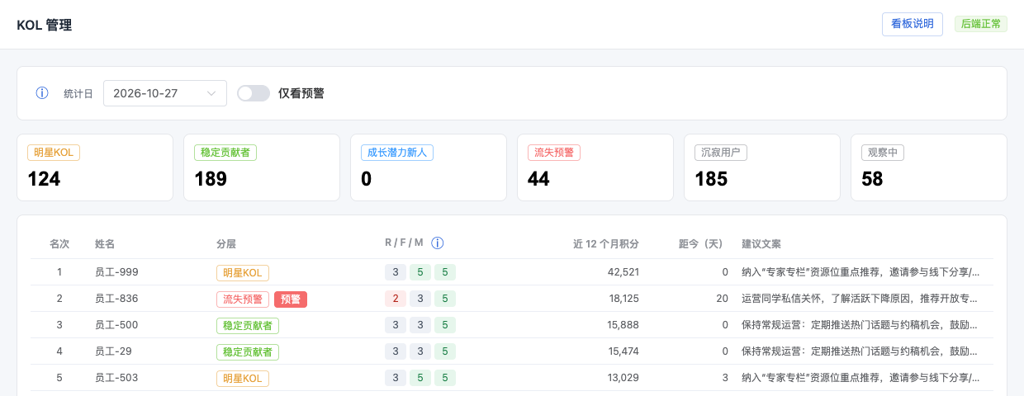
运营分析平台
24
KOL 管理
看分层和预警，找到适合进一步支持与交流的专家。
看群体
明星、稳定贡献、成长潜力、流失预警等标签用于组织讨论。
先核实预警
检查原始行为、观察窗口和近期变化，再联系或支持。
促专业交流
结合领域和内容，邀请答疑、共创或专题讨论。
稼先社区 / 运营分析平台
24
Notes:
來源：稼先社区运营分析平台《设计理念与应用指南》PDF，第 23 页。原项目为模拟与验证参考环境；页面截图和案例数据为模拟或虚构数据。

Slide 25
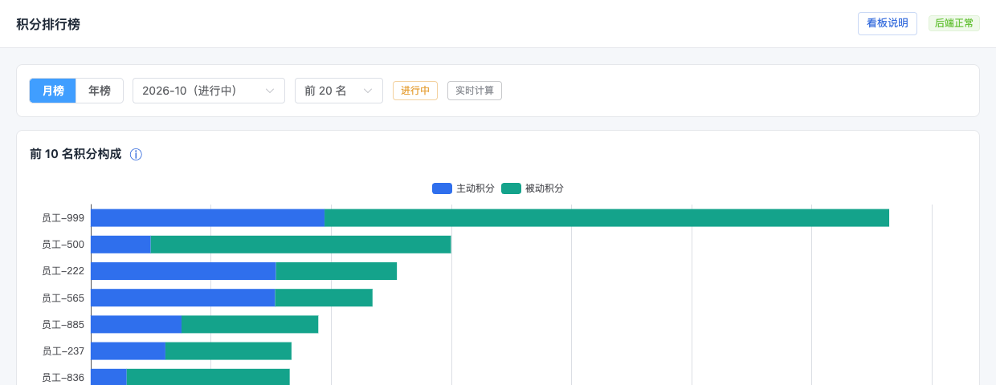
运营分析平台
25
积分排行榜
主动积分与被动积分从不同角度反映参与和内容反馈。
主动积分
来自成员自己的行为，帮助观察主动参与。
被动积分
来自内容或评论获得的反馈，可与浏览表现一起看。
注意范围
权重可配置；历史已入账积分不随规则调整自动重算。
稼先社区 / 运营分析平台
25
Notes:
來源：稼先社区运营分析平台《设计理念与应用指南》PDF，第 24 页。原项目为模拟与验证参考环境；页面截图和案例数据为模拟或虚构数据。

Slide 26
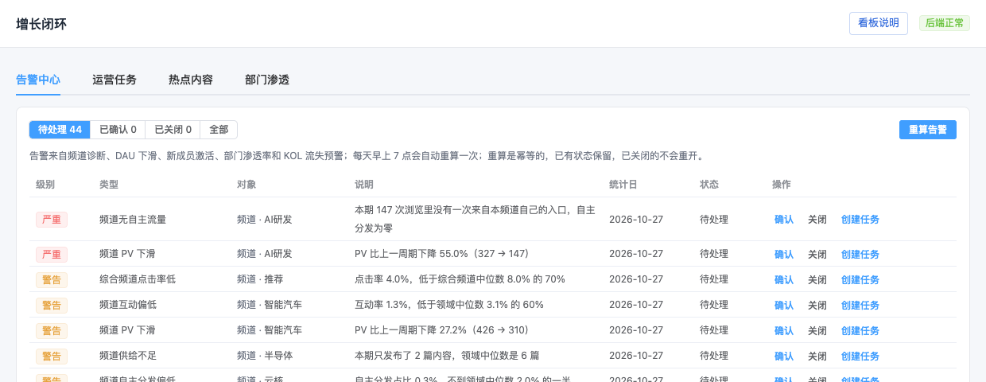
运营分析平台
26
增长闭环
把告警、热点内容和部门渗透转成任务跟踪与复盘。
发现
核实告警指标、时间和样本，明确真正需要关注的问题。
行动
明确对象、负责人、目标、基线和观察窗口。
复盘
对照执行过程与其他变化，决定下一轮动作。
稼先社区 / 运营分析平台
26
Notes:
來源：稼先社区运营分析平台《设计理念与应用指南》PDF，第 25 页。原项目为模拟与验证参考环境；页面截图和案例数据为模拟或虚构数据。

Slide 27
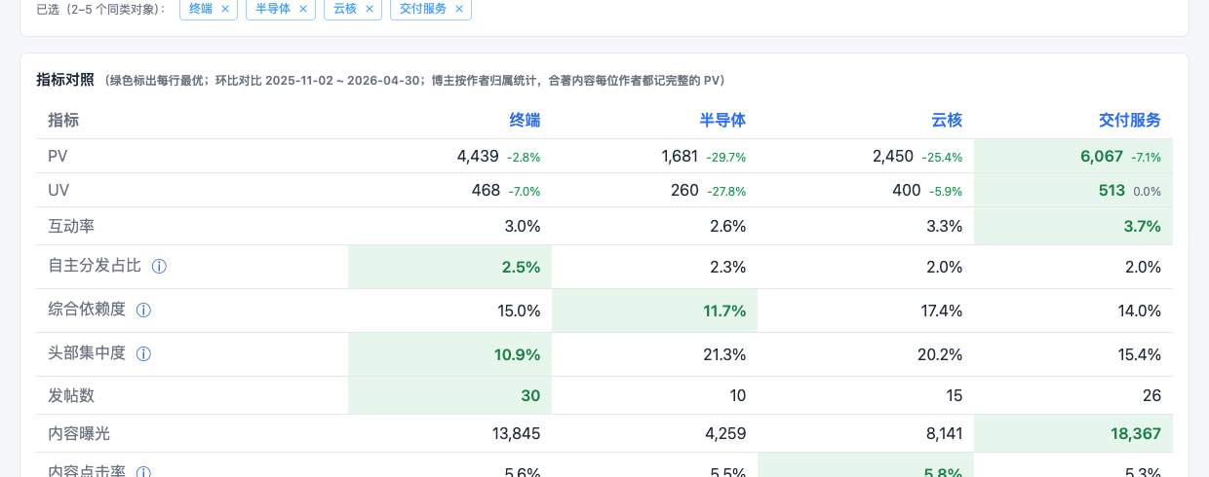
运营分析平台
27
案例 01｜用同类频道比较发现差距
对比分析｜统计期 2026-05-01 至 2026-10-27。
观察到的差异
半导体频道 PV 1,681；交付服务频道 PV 6,067。
下一步提问
差异来自来源结构、内容供给、作者参与还是周期因素？
使用方式
让团队分享可复用做法，再进入频道详情查证。
稼先社区 / 运营分析平台
27
Notes:
來源：稼先社区运营分析平台《设计理念与应用指南》PDF，第 26 页。原项目为模拟与验证参考环境；页面截图和案例数据为模拟或虚构数据。

Slide 28
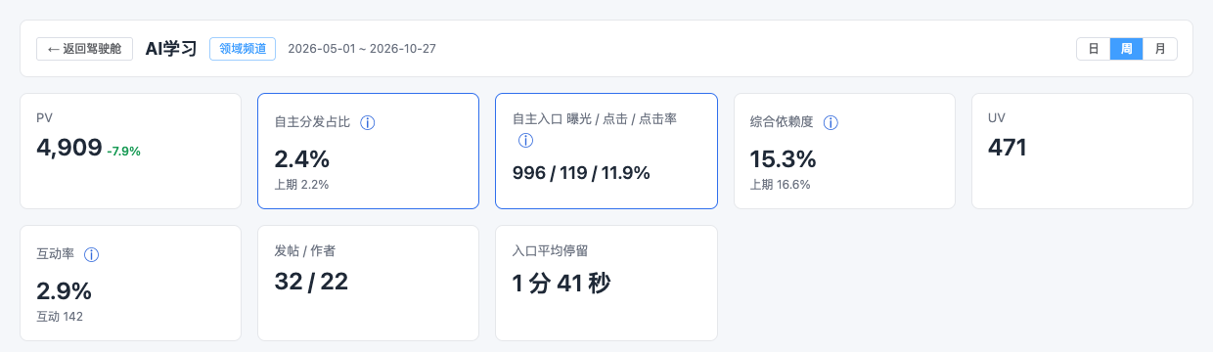
运营分析平台
28
案例 02｜从频道指标开始定位
AI 学习频道｜统计期 2026-05-01 至 2026-10-27。
界面数据
PV 4,909，环比 -7.9%；互动 142 次，互动率 2.9%。
分发线索
自主入口曝光 / 点击 / 点击率：996 / 119 / 11.9%。
分析动作
从来源和内容列表检查主要变化对象，再核实读者反馈。
稼先社区 / 运营分析平台
28
Notes:
來源：稼先社区运营分析平台《设计理念与应用指南》PDF，第 27 页。原项目为模拟与验证参考环境；页面截图和案例数据为模拟或虚构数据。

Slide 29
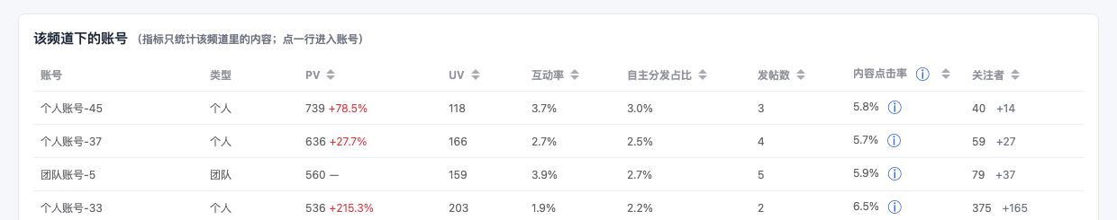
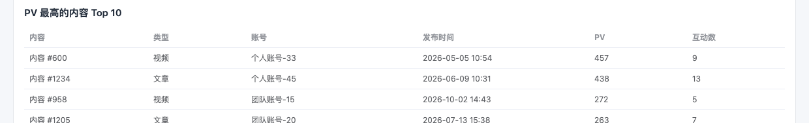
运营分析平台
29
案例 02 续｜沿账号和内容继续下钻
以账号和内容明细定位贡献，再把线索转成运营讨论。
个人账号-45
PV 739
个人账号-33
PV 536
继续查看内容表现与受众反馈，避免仅凭账号 PV 推断原因。
稼先社区 / 运营分析平台
29
Notes:
來源：稼先社区运营分析平台《设计理念与应用指南》PDF，第 28 页。原项目为模拟与验证参考环境；页面截图和案例数据为模拟或虚构数据。

Slide 30
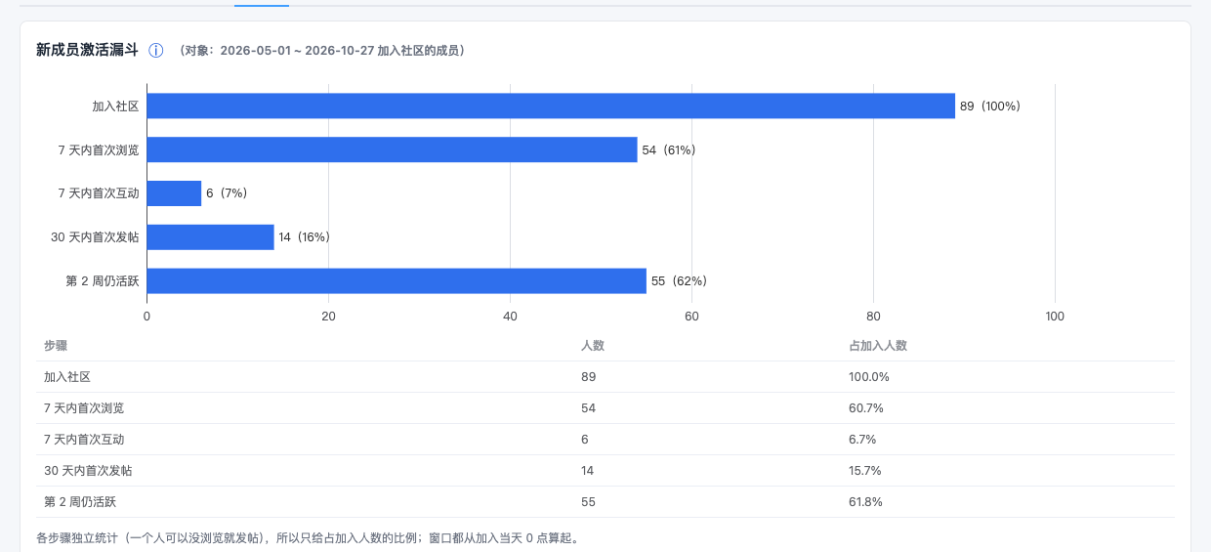
运营分析平台
30
案例 03｜从新成员浏览走向参与
读者激活漏斗｜加入日期 2026-05-01 至 2026-10-27。
加入社区
89 人作为本次统计的加入成员。
7 天内首次浏览
54 人，占加入人数 60.7%。
如何解读
7 天首次互动 6 人；30 天首次发帖 14 人；第 2 周活跃 55 人。每一步独立统计，不是严格逐层转化。
稼先社区 / 运营分析平台
30
Notes:
來源：稼先社区运营分析平台《设计理念与应用指南》PDF，第 29 页。原项目为模拟与验证参考环境；页面截图和案例数据为模拟或虚构数据。

Slide 31
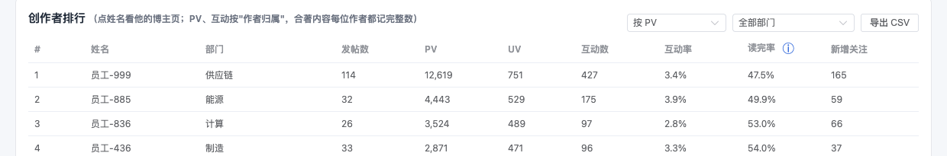
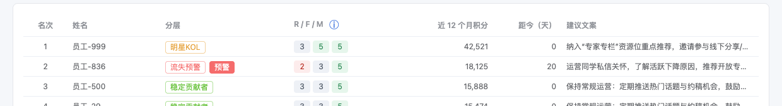
运营分析平台
31
案例 04｜结合创作者表现与 KOL 预警
创作者排行和 KOL 管理使用不同时间窗口，作为互补线索。
创作者排行
员工-836
PV 3,524 · 互动 97
KOL 预警
结合 R/F/M 与近 12 月积分，先看行为下降项，再核对原始数据。
稼先社区 / 运营分析平台
31
Notes:
來源：稼先社区运营分析平台《设计理念与应用指南》PDF，第 30 页。原项目为模拟与验证参考环境；页面截图和案例数据为模拟或虚构数据。

Slide 32
指标字典
32
常用指标速查｜浏览与入口
指标同名也可能使用不同分母，比较前先核对口径。
PV / UV
PV 是浏览次数；UV 是去重浏览人数。
同一人多次浏览会增加 PV。
入口曝光 / 点击率
点击率 = 入口点击 ÷ 入口曝光。
无曝光时比例为空；不同入口口径不同。
内容点击率
内容在频道入口的点击 ÷ 这些入口曝光。
搜索、分享浏览不计入入口曝光。
互动率
点赞、评论、收藏、转发次数 ÷ 内容 PV。
互动与浏览按发生日期汇总，并非逐次配对。
稼先社区 / 运营分析平台
32
Notes:
來源：稼先社区运营分析平台《设计理念与应用指南》PDF，第 31 页。原项目为模拟与验证参考环境；页面截图和案例数据为模拟或虚构数据。

Slide 33
指标字典
33
常用指标速查｜来源与集中度
比例用于理解结构；需要结合绝对量、统计对象和样本范围。
自主分发占比
领域自主入口 PV ÷ 领域内容全部 PV。
是 PV 来源占比，不是点击率。
综合依赖度
综合入口带来的领域内容 PV ÷ 领域内容全部 PV。
高低本身不代表好坏。
头部集中度
PV 最高单篇内容 PV ÷ 所属对象总 PV。
不是创作者贡献的基尼系数。
基尼系数
衡量创作者 PV 分布的不均衡程度。
越接近 1 越集中；结合头部作者数一起看。
稼先社区 / 运营分析平台
33
Notes:
來源：稼先社区运营分析平台《设计理念与应用指南》PDF，第 31 页。原项目为模拟与验证参考环境；页面截图和案例数据为模拟或虚构数据。

Slide 34
运营分析平台
34
落地前要补齐的数据与协作机制
项目是模拟与验证参考环境，不是生产数据接入。
01
核对数据与范围
模拟完成标记不等于真实埋点。
02
建立指标字典
明确入口、内容、频道、人员、窗口和分母。
03
补齐真实访问路径
需要外部来源、会话标识及事件顺序；30 分钟规则尚未接入。
04
建立共同复盘
全站、综合频道、领域频道与专家运营共同提出假设和行动。
05
尊重业务背景
排名、预警和行动前后变化都不能单独证明原因。
用数据支持交流与改进，让优质内容更容易被发现，让专家愿意持续分享和讨论。
稼先社区 / 运营分析平台
34
Notes:
來源：稼先社区运营分析平台《设计理念与应用指南》PDF，第 32 页。原项目为模拟与验证参考环境；页面截图和案例数据为模拟或虚构数据。

